Slide 1
IL NEOLITICO

Slide 2
Ricostruisci la vita dell’uomo del NEOLITICO
Questa presentazione neolitico è suddivisa in 21 capitoli: La nascita dell’agricoltura; La tecnica del “taglia e brucia”; La semina; La mietitura; La preparazione del cibo; L’allevamento; L’aratura; La produzione domestica di vasi; La produzione artigianale di vasi; La produzione domestica di cesti; La produzione artigianale di cesti; La filatura; La tessitura domestica; La tessitura artigianale: L’artigianato del legno; Gli insediamenti; Le miniere di selce; Il commercio; La società; La religione; Il culto dei morti.
I capitoli sono incompleti poiché mancano di una o più slide. Completali tu recuperando nell’archivio le slide mancanti e specificando, per ciascuna di esse, se si tratta di ipotesi, fonti dirette o fonti indirette.
Ipotesi: sono quelle che gli studiosi fanno sulla base delle fonti di cui dispongono
Fonti dirette: sono le testimonianze del passato giunte fino a noi
Fonti indirette: sono rappresentate dalle informazioni che ci vengono fornite da coloro che studiano le popolazioni primitive odierne, che vivono in condizioni simili a quelle in cui viveva l’uomo del neolitico.
.

Slide 3
La nascita dell’agricoltura

Slide 4
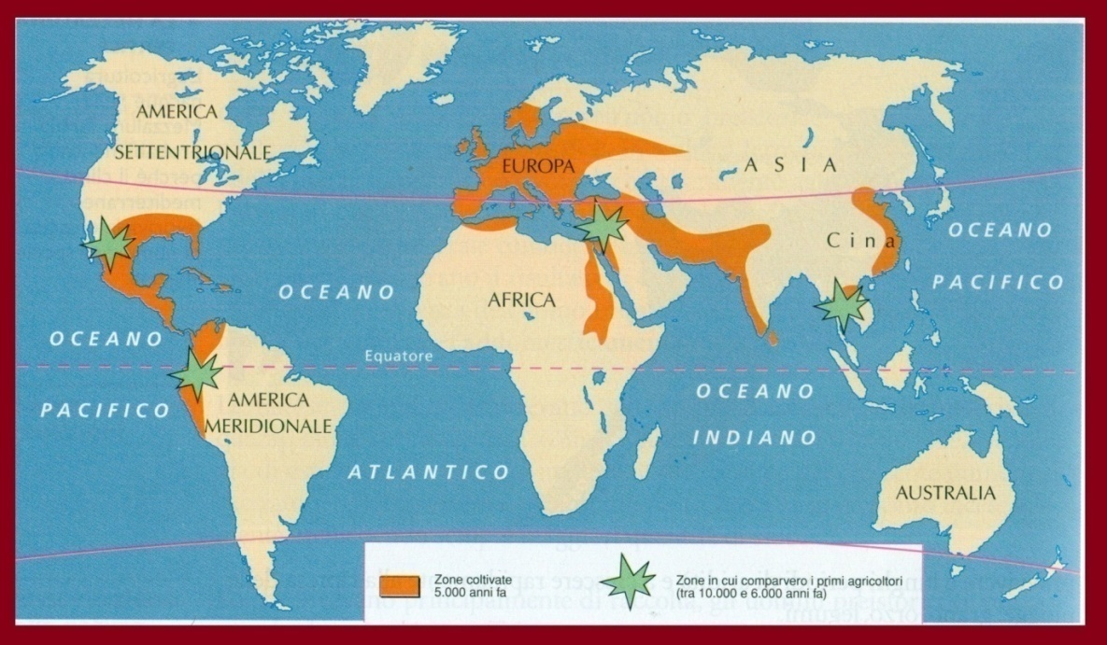
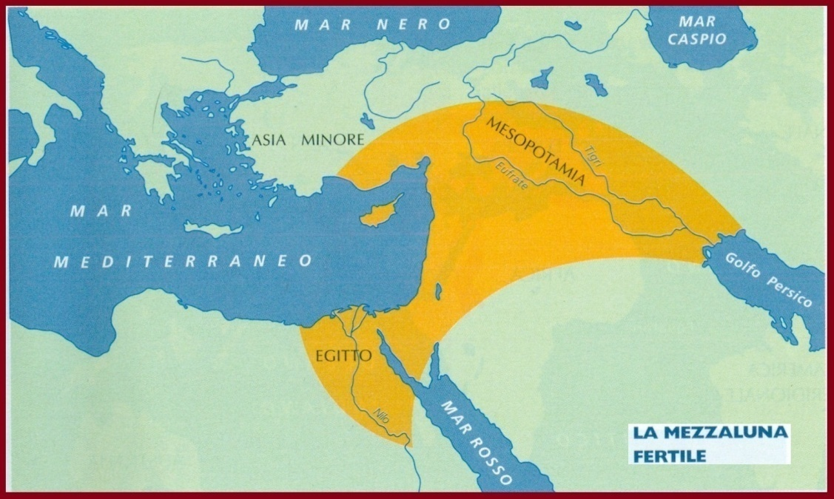
Ipotesi
Circa 10.000 anni fa, con il mitigarsi del clima, la tundra, che occupava la maggior parte dell’Europa, si sposta verso nord lasciando il posto alle foreste di latifoglie, mentre nelle regioni costiere del Mediterraneo si diffonde un tipo di vegetazione in cui predominano fitti cespugli e boscaglie. Questa vegetazione viene chiamata “macchia mediterranea”.
È in questo ambiente che fa la sua comparsa l’agricoltura, in particolare nella zona mediorientale definita “mezzaluna fertile”. Qui i primi agricoltori individuarono nel frumento selvatico la pianta più adatta ad essere addomesticata.
Fra i 6.000 e i 5.000 anni fa, l’agricoltura si è diffusa in quasi tutta l’Europa.

Slide 5
La tecnica del “taglia e brucia”

Slide 6
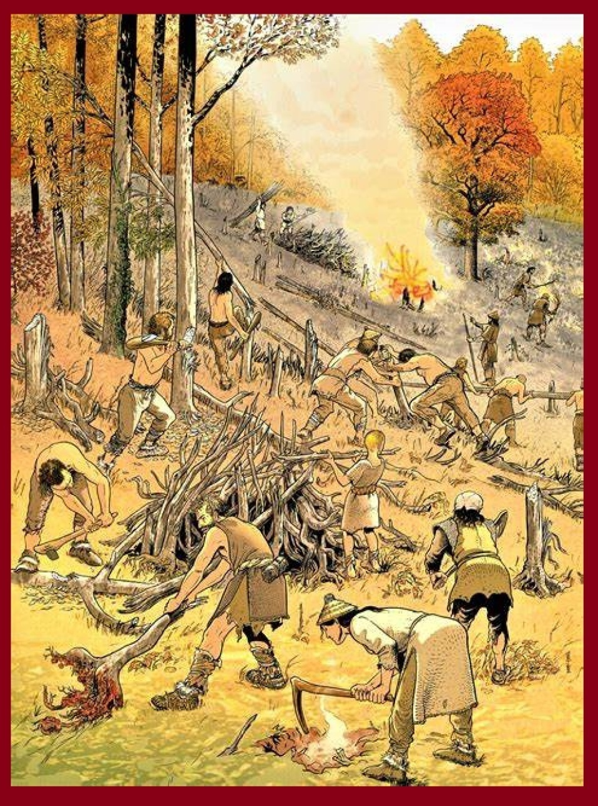
Ipotesi
Per far posto alla coltivazione dei cereali, gli agricoltori utilizzavano la tecnica del “taglia e brucia”: prima abbattevano gli alberi con scuri e asce, successivamente li bruciavano per fertilizzare il terreno con la cenere.

Slide 7
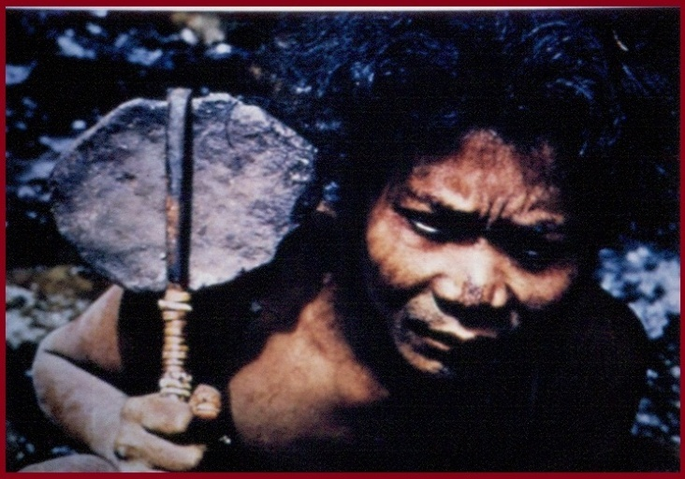
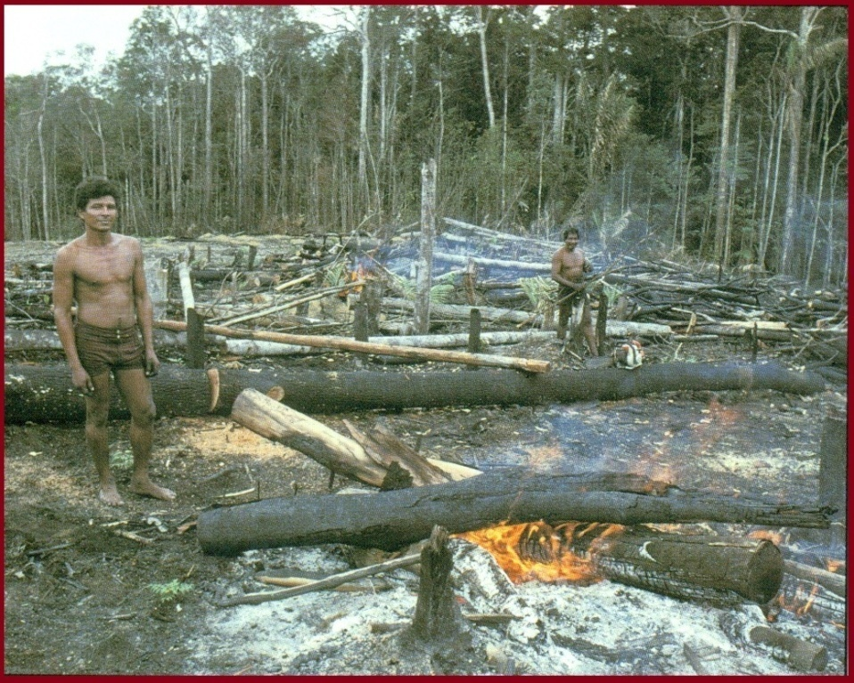
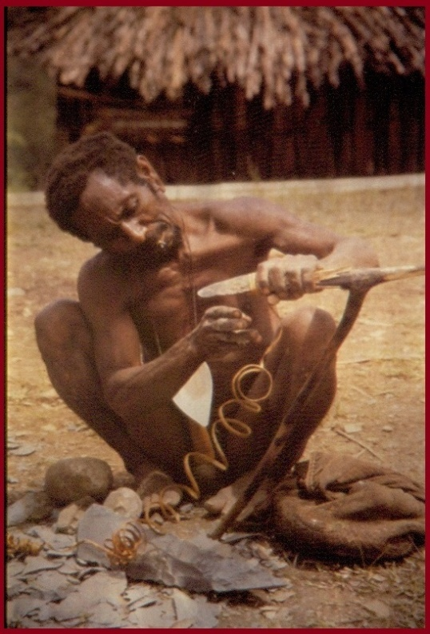
Fonti indirette
Tasaday con scure immanicata
Coltivatori dell’Amazzonia che utilizzano la tecnica del “taglia e brucia”
Artigiano pigmeo che fabbrica un’ascia

Slide 8
La semina

Slide 9
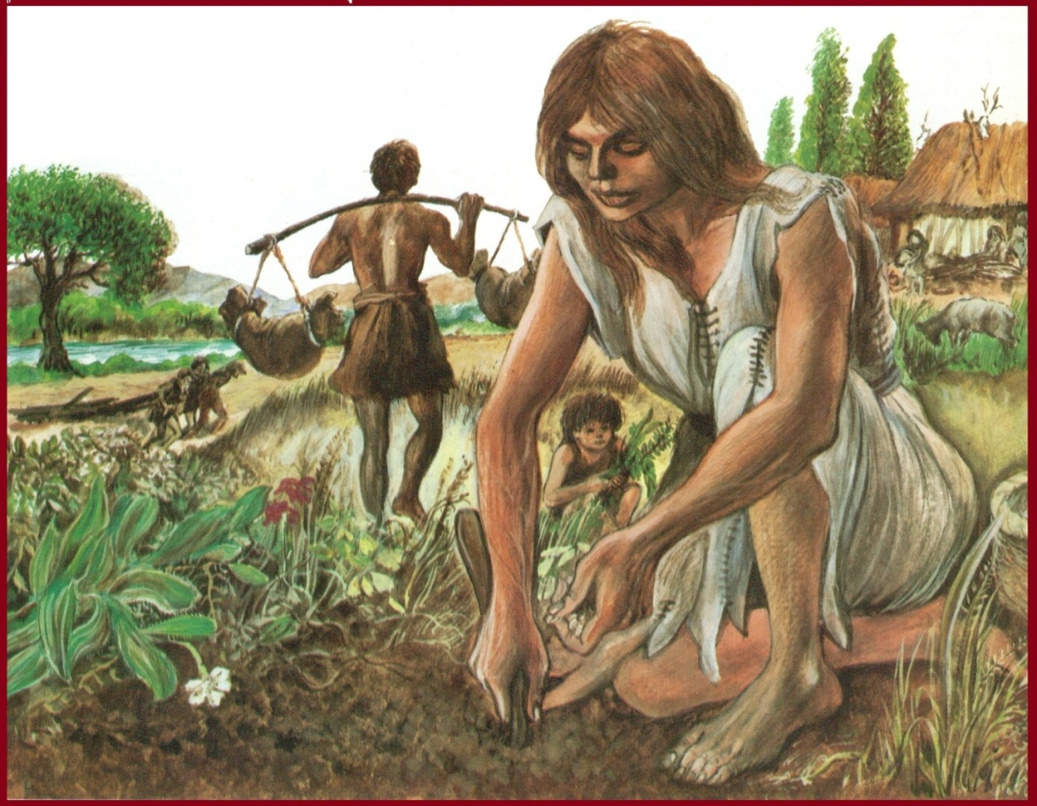
Ipotesi
Una volta disboscato, il terreno veniva dissodato con le zappe e seminato. Probabilmente, erano le donne che se ne occupavano, in quanto l’attività di raccolta dei frutti spontanei aveva permesso loro di osservare il ciclo biologico naturale seme-pianta-frutto-seme.

Slide 10
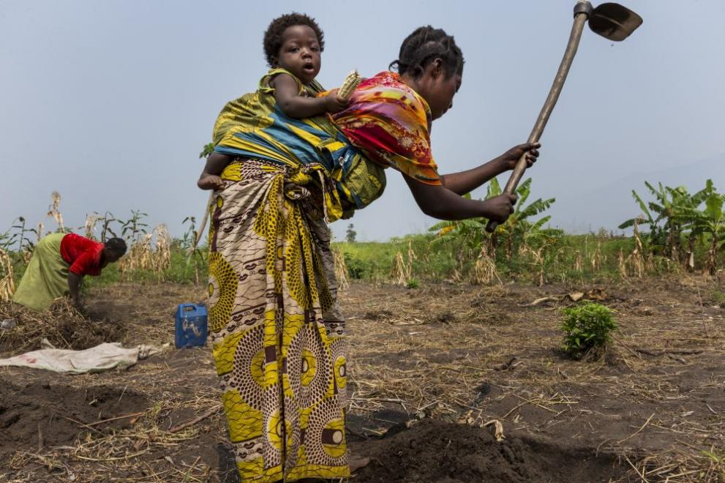
Fonti indirette
Donna india dell’Amazzonia intenta a seminare in una zona disboscata con il sistema del “taglia e brucia”.

Slide 11
La mietitura

Slide 12
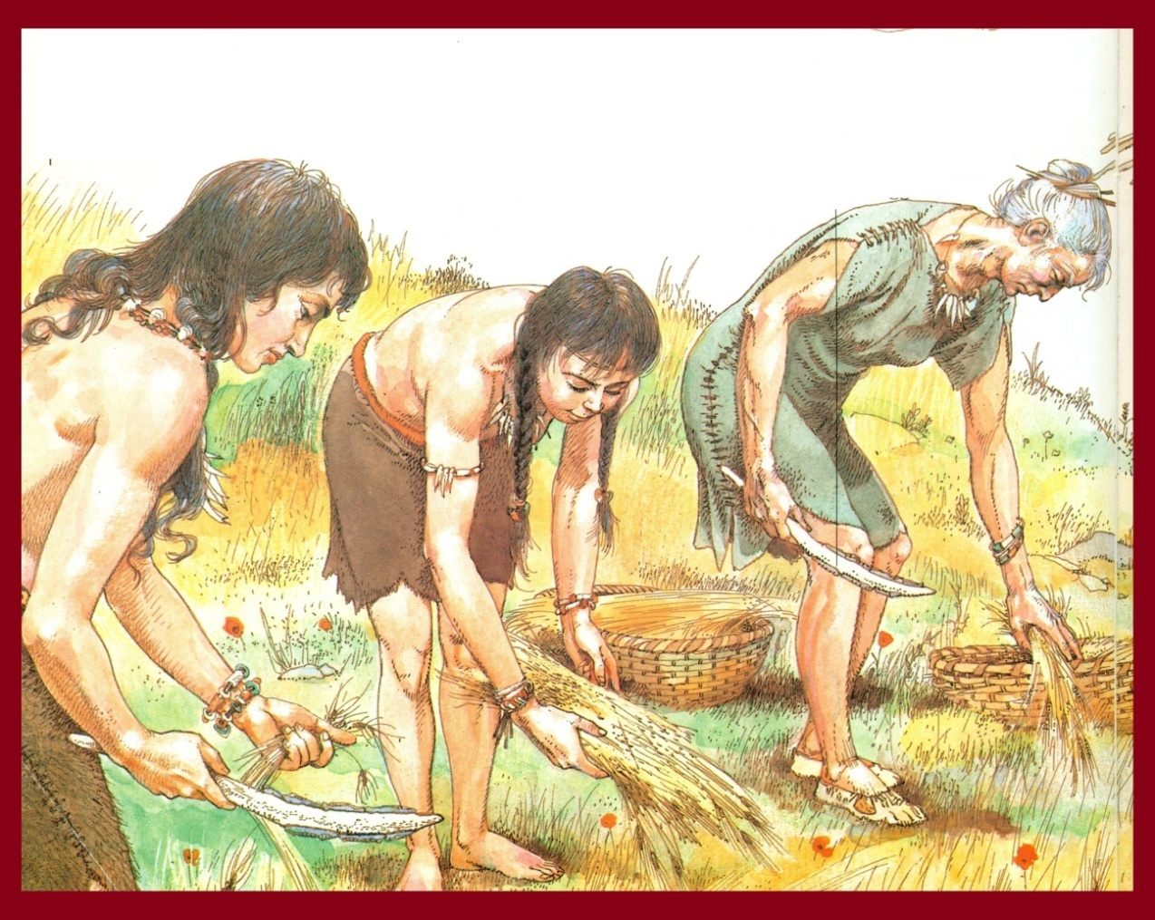
Ipotesi
Le donne mietevano il grano usando falcetti fatti con lame affilate di selce inserite in manici di legno

Slide 13
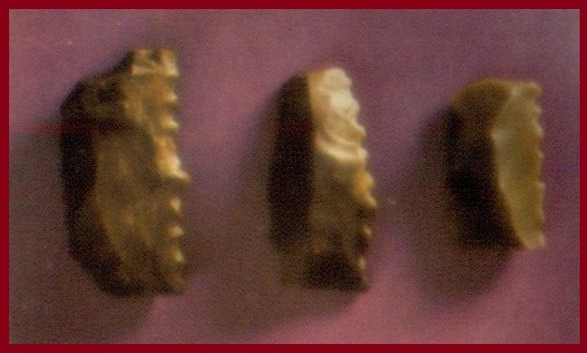
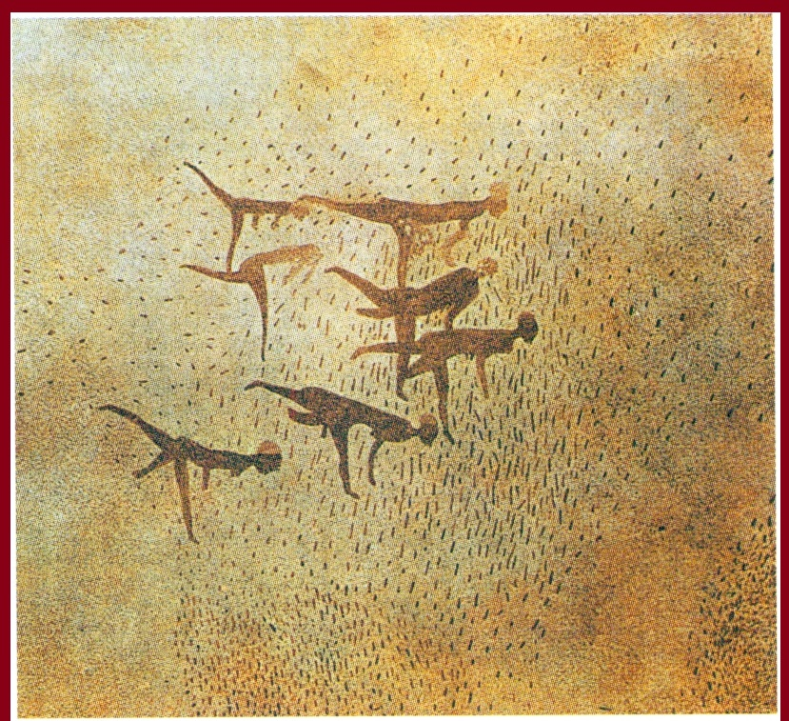
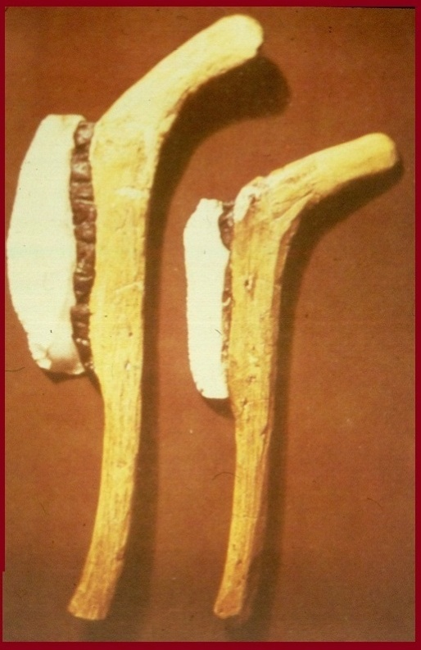
Fonti dirette
Lamine di selce seghettate
Pittura parietale neolitica del Sahara con donne che mietono
Falci in legno e selce ricostruite

Slide 14
La preparazione del cibo

Slide 15
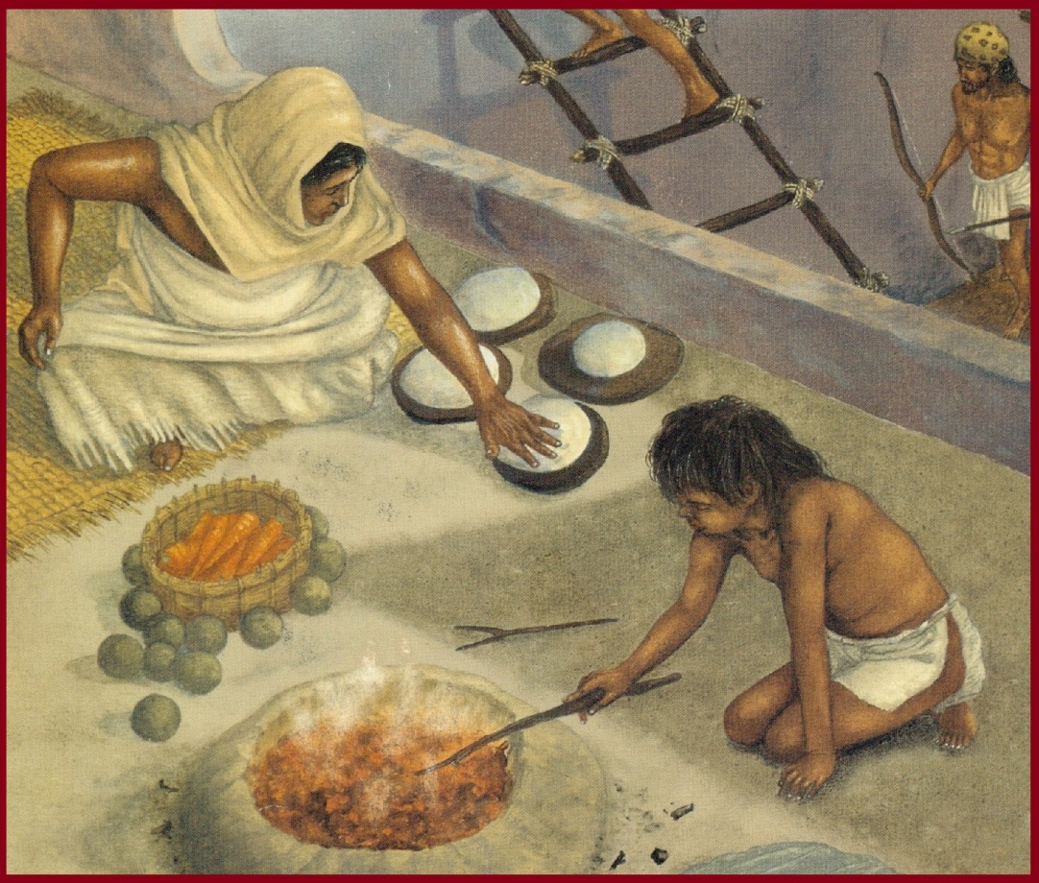
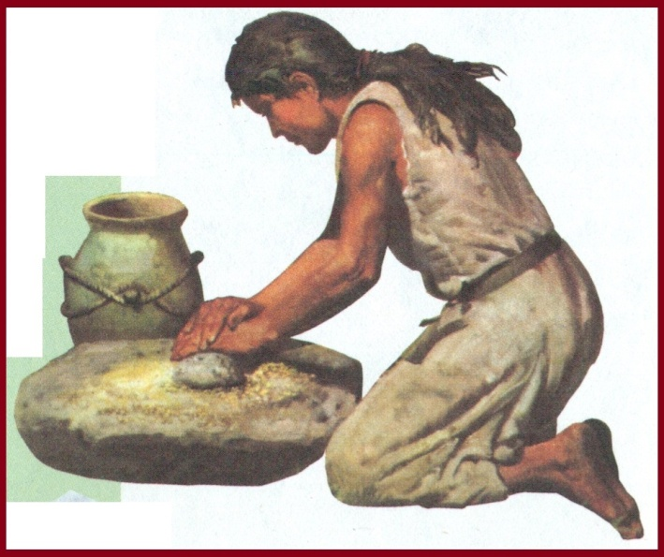
Ipotesi
I cereali coltivati venivano macinati con macine di pietra; la farina così ottenuta veniva impastata con acqua e poi cotta. Queste mansioni erano svolte dalle donne

Slide 16
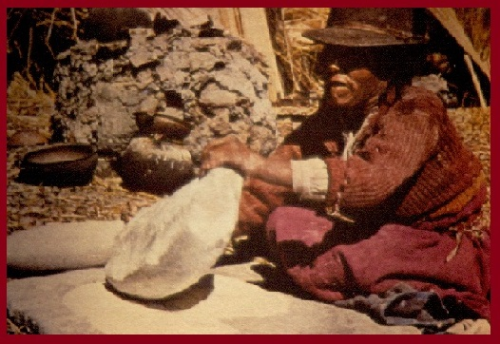
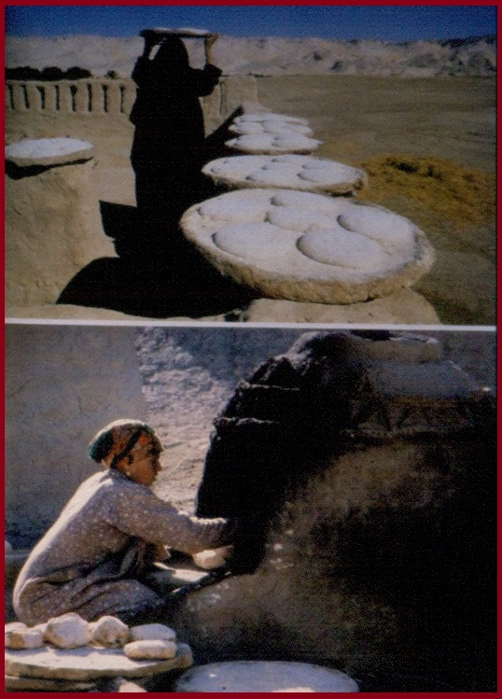
Fonti indirette
Donna boliviana che macina cereali
Preparazione e cottura del pane, impastato e messo precedentemente al sole su grandi vassoi d’argilla (Egitto)

Slide 17
L’allevamento

Slide 18
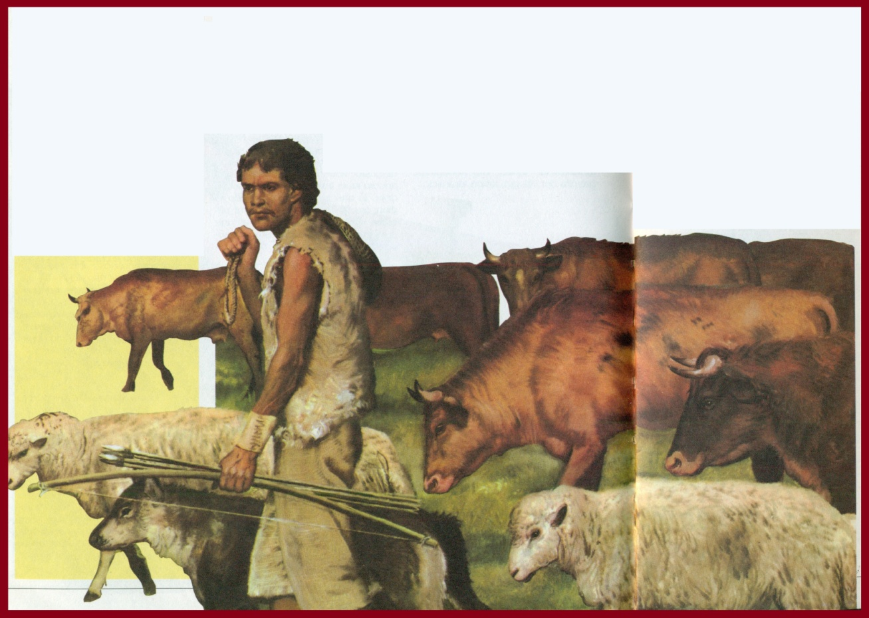
Ipotesi
L’allevamento del bestiame era strettamente legato all’agricoltura. Poiché avevano abbandonato la vita nomade, gli agricoltori non potevano più seguire gli spostamenti degli animali da cacciare. Iniziarono così a trattenere presso l’accampamento gli animali giovani che, col tempo, si abituavano a convivere con l’uomo.
L’allevamento era un’attività praticata dagli uomini poiché derivava direttamente dalla caccia.

Slide 19
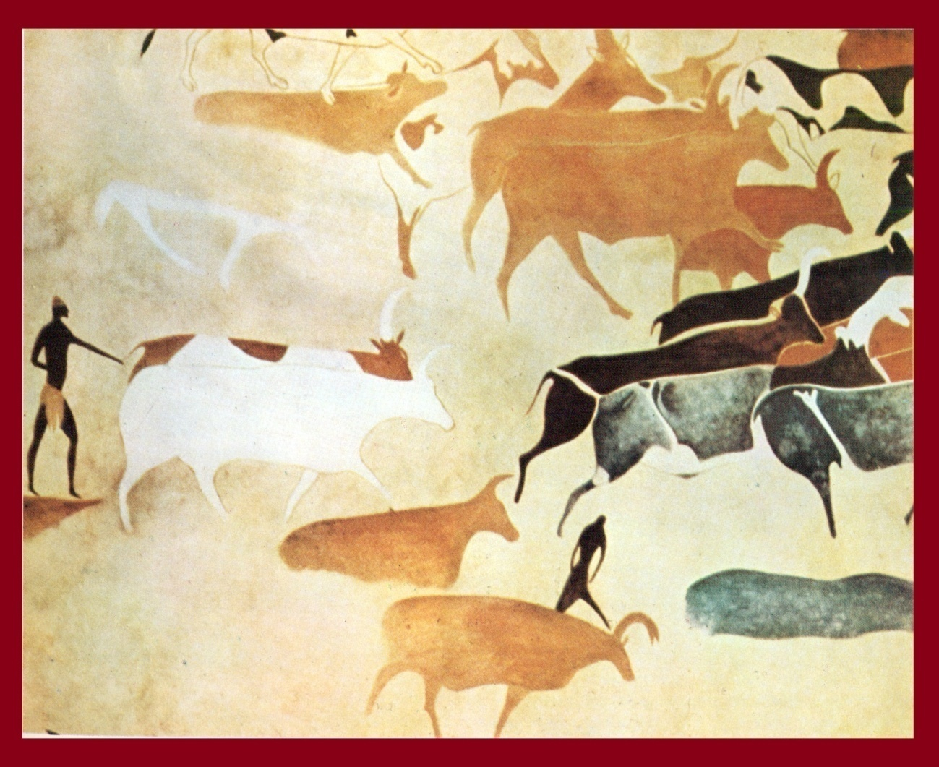
Fonti dirette
Allevatori di bestiame del Sahara (pittura rupestre).
Le bestie pezzate sono un sicuro segno di addomesticamento: non esistono infatti bovini selvatici con questo tipo di mantello; esso è il risultato degli incroci fatti dagli uomini.
Da notare anche la presenza, accanto all’uomo, di un cane.

Slide 20
L’aratura

Slide 21
Fonti dirette
L’aratura raffigurata in un graffito della Val Camonica
Dipinti rupestri di buoi aggiogati e uomini al lavoro (Monte Bego)

Slide 22
La produzione domestica di vasi

Slide 23
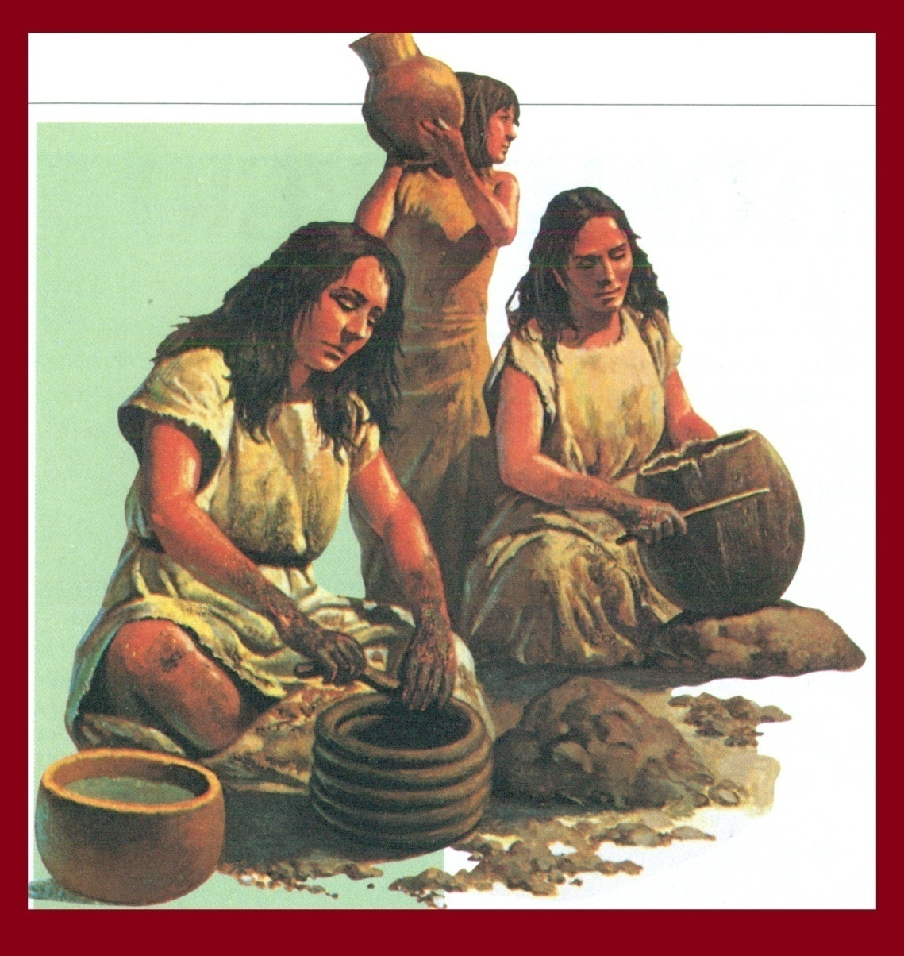
Ipotesi
Caratteristica delle comunità neolitiche fu la fabbricazione di grandi recipienti di argilla, adatti alla conservazione dei cereali. I primi vasi venivano modellati interamente a mano e la loro produzione faceva parte dell’attività domestica delle donne.

Slide 24
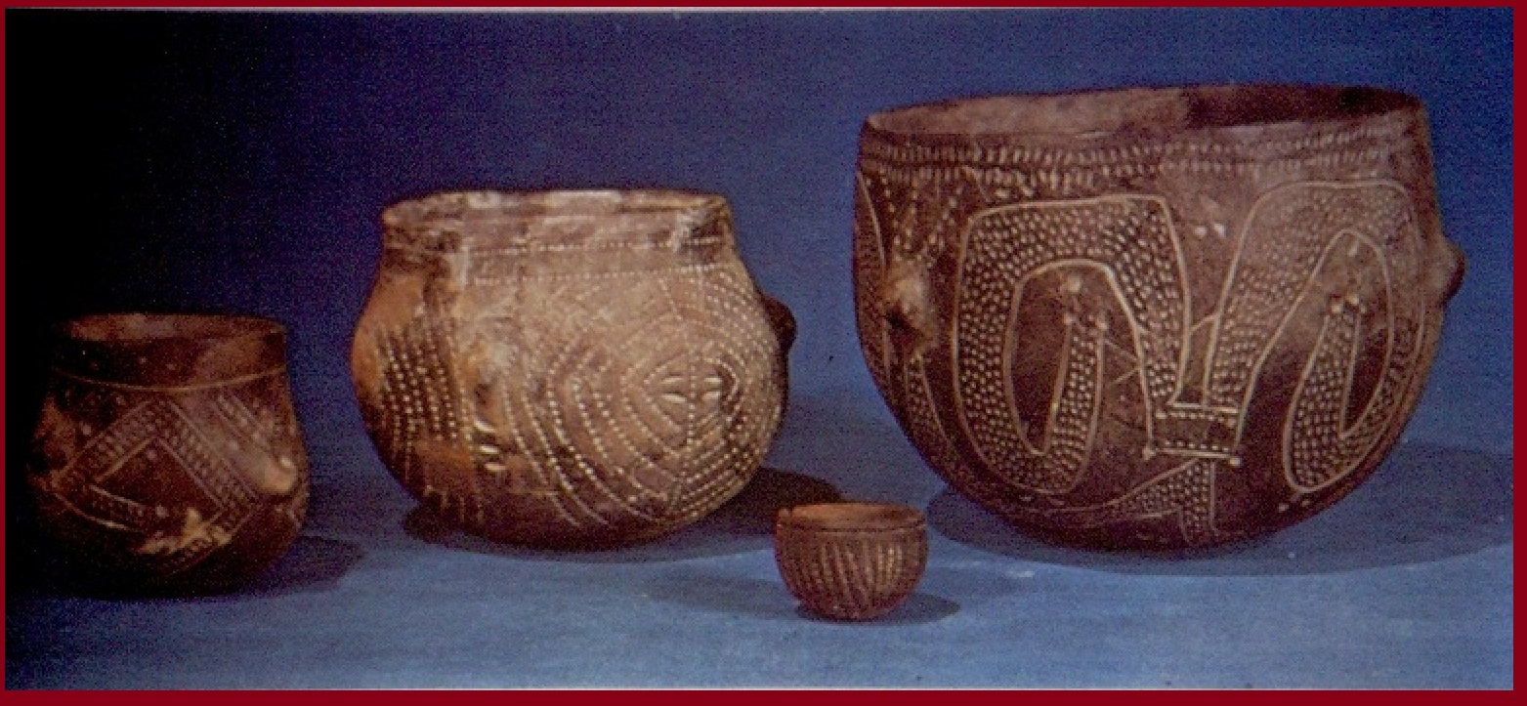
Fonti dirette
Vasi neolitici modellati a mano

Slide 25
La produzione artigianale di vasi

Slide 26
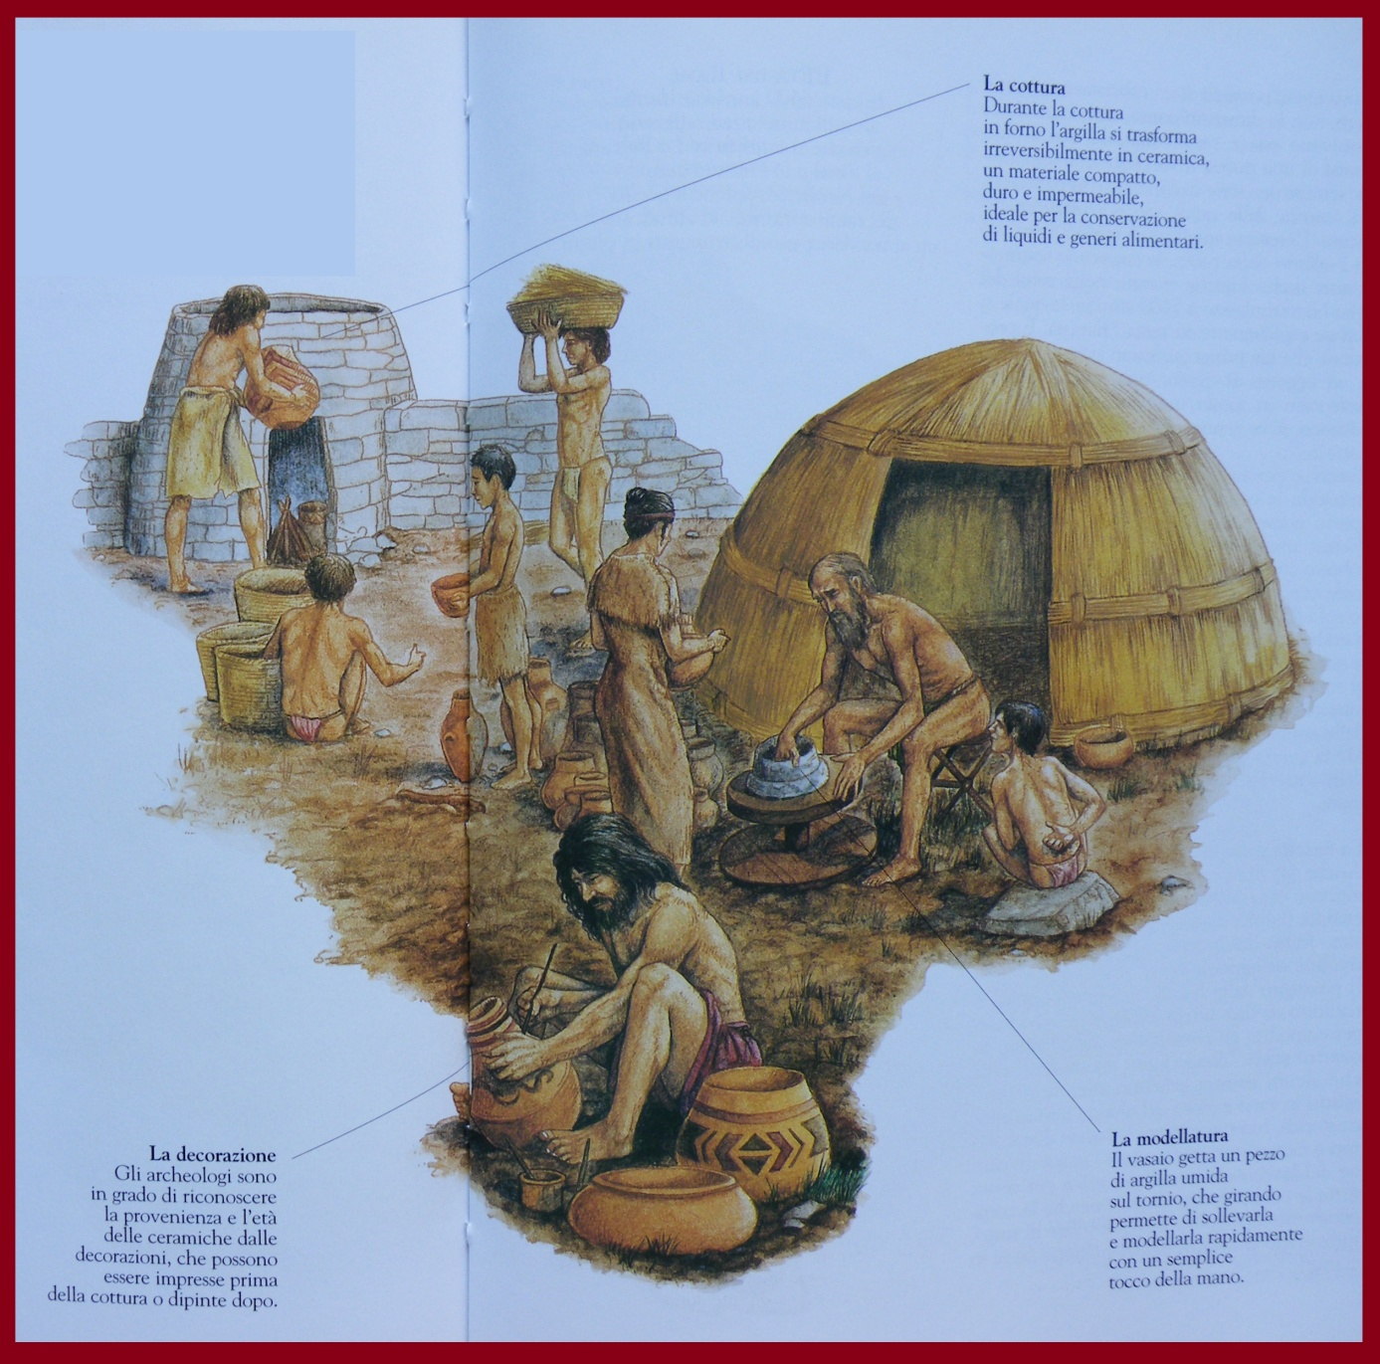
Ipotesi
Con l’introduzione della ruota per vasaio, i vasi cominciarono ad essere prodotti da artigiani uomini. Un solo specialista era ora in grado di soddisfare facilmente le esigenze di un villaggio di circa duecento abitanti e il prodotto della sua abilità veniva barattato con i prodotti degli altri.

Slide 27
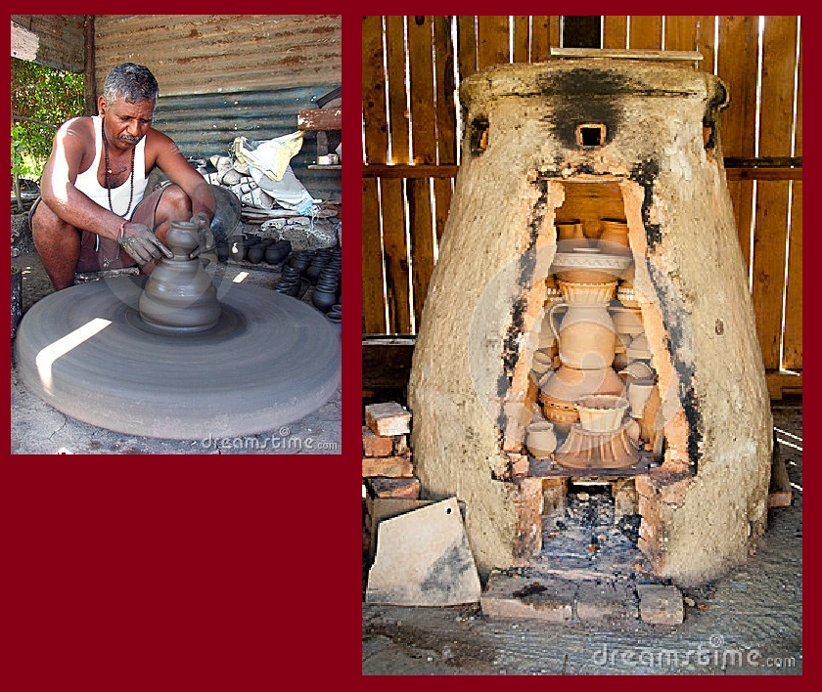
Fonti indirette

Slide 28
La produzione domestica di cesti

Slide 29
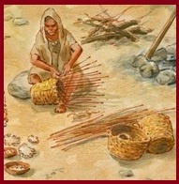
Ipotesi
Le donne si occupavano anche della produzione di cesti per la famiglia

Slide 30
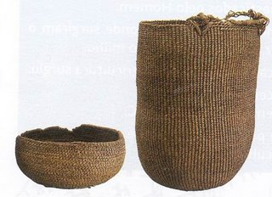
Fonti dirette
Cesti del neolitico

Slide 31
La produzione artigianale di cesti

Slide 32
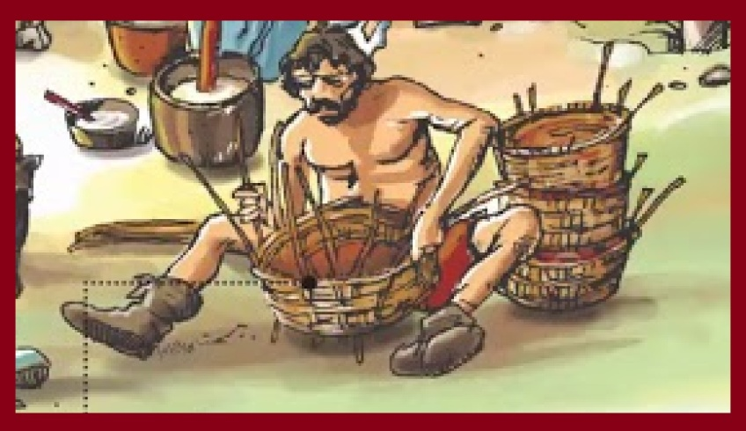
Ipotesi
Anche la produzione di cesti diventa un’attività svolta da artigiani uomini che si specializzano in questo lavoro.

Slide 33
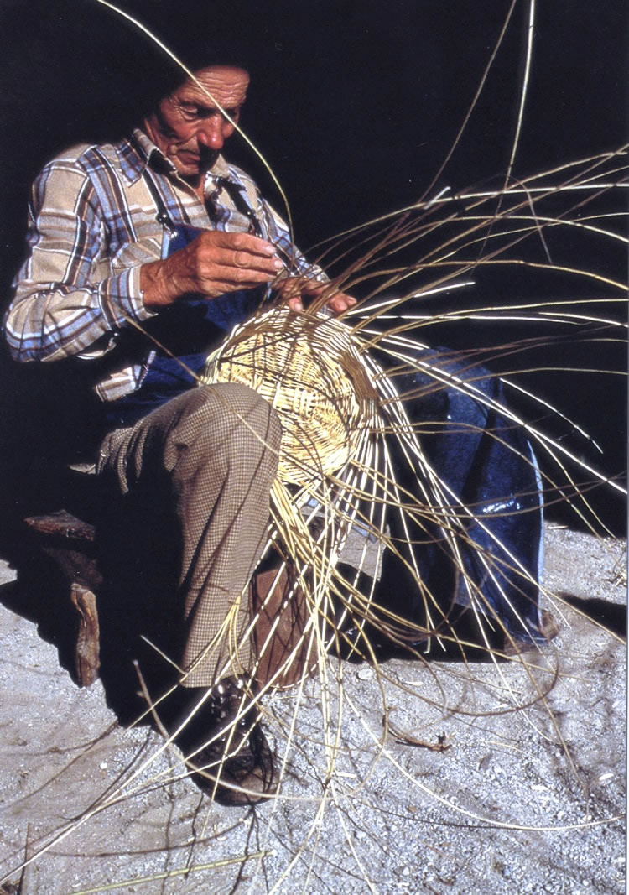
Fonti indirette

Slide 34
La filatura

Slide 35
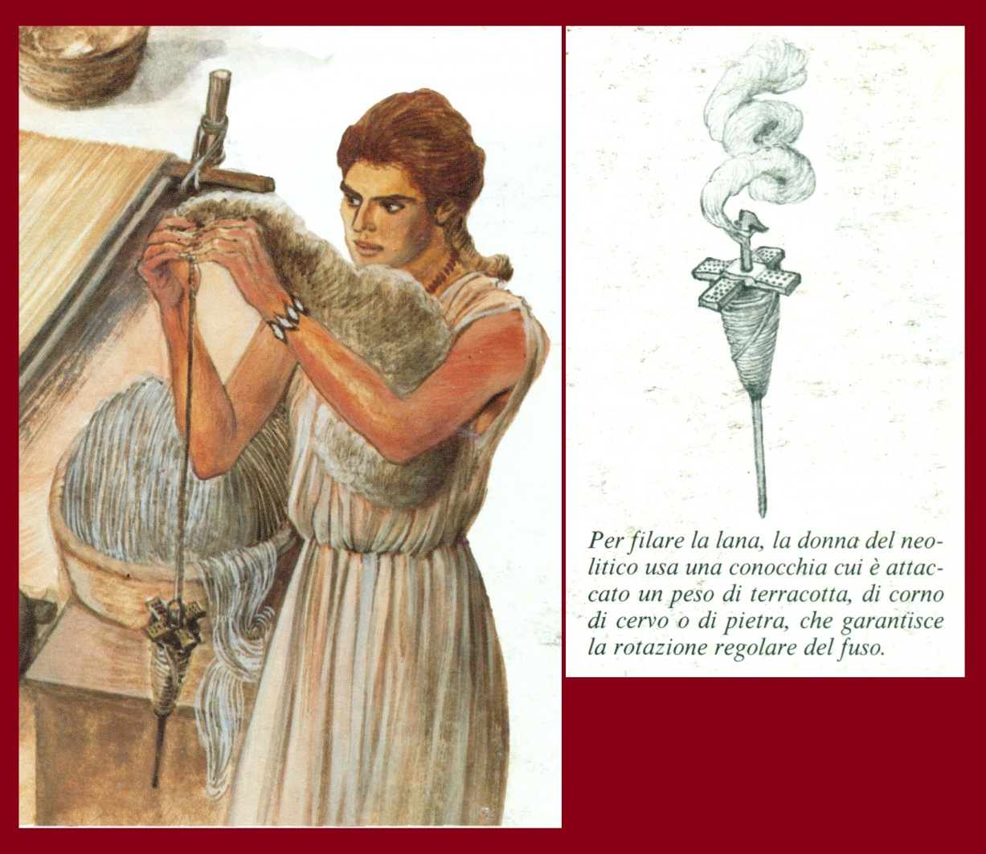
Ipotesi
Le donne filavano per l’intera famiglia

Slide 36
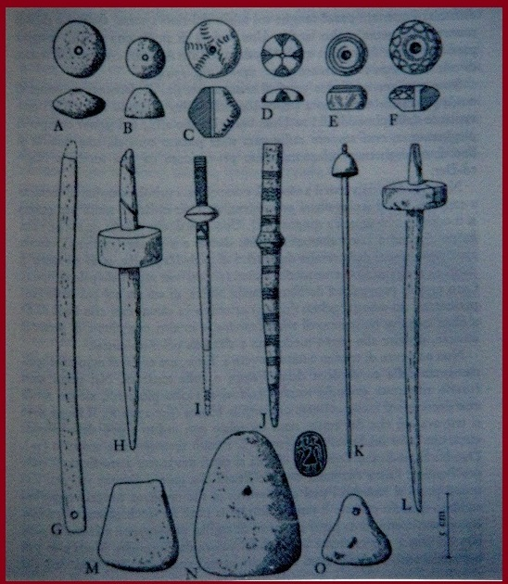
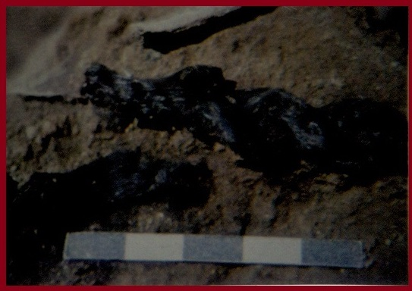
Fonti dirette
Resti di canapa ritorta
Fusi per filare

Slide 37
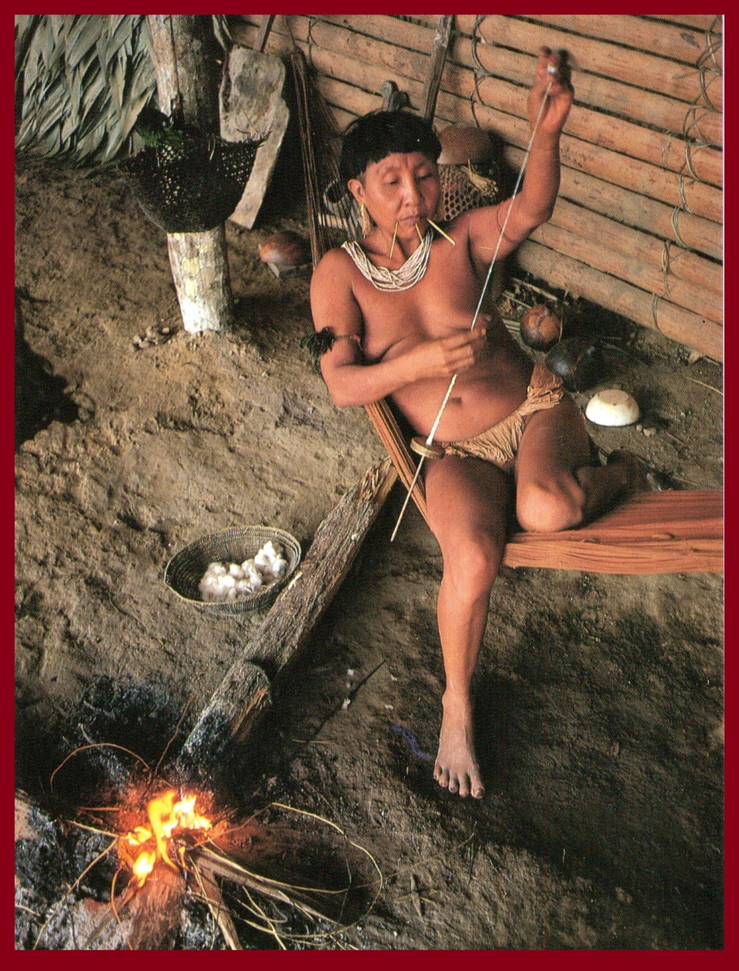
Fonti indirette

Slide 38
La tessitura domestica

Slide 39
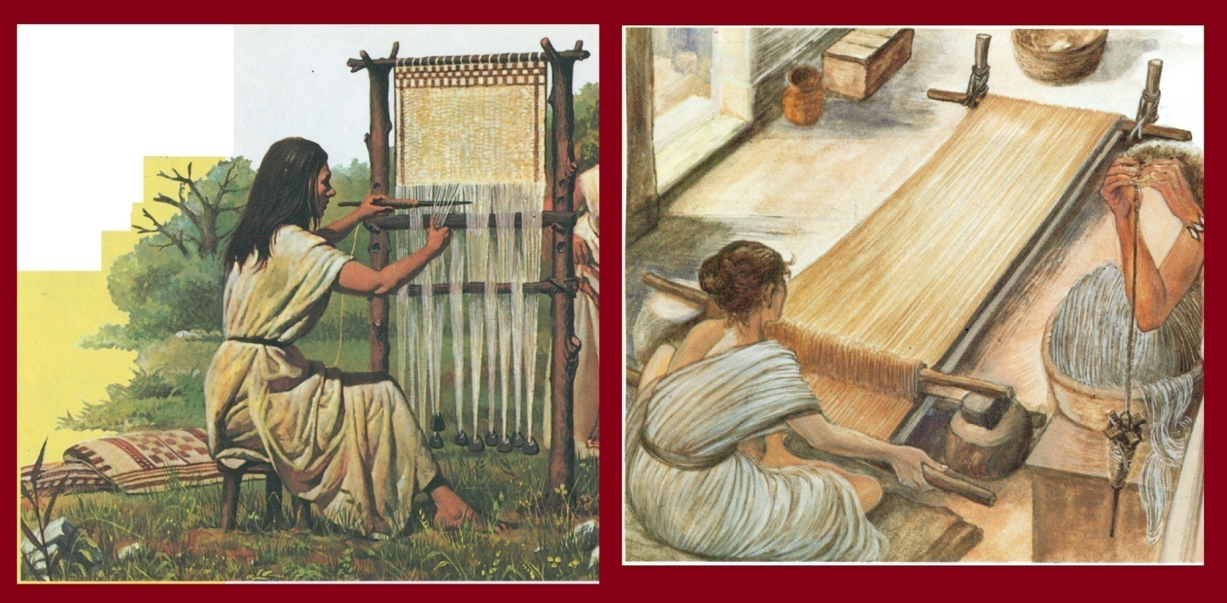
Ipotesi
Le donne producevano tessuti per la famiglia utilizzando telai verticali e orizzontali

Slide 40
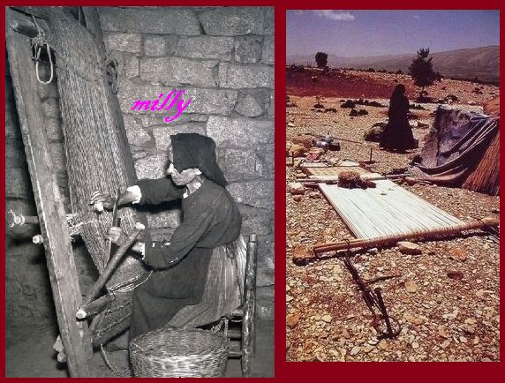
Fonti indirette

Slide 41
La tessitura artigianale

Slide 42
Ipotesi
Vi erano artigiani uomini che producevano tessuti per tutto il villaggio

Slide 43
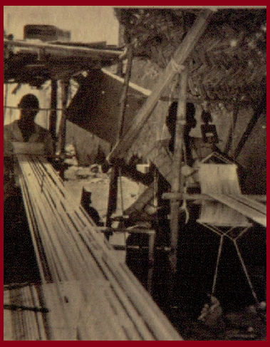
Fonti indirette

Slide 44
L’artigianato del legno

Slide 45
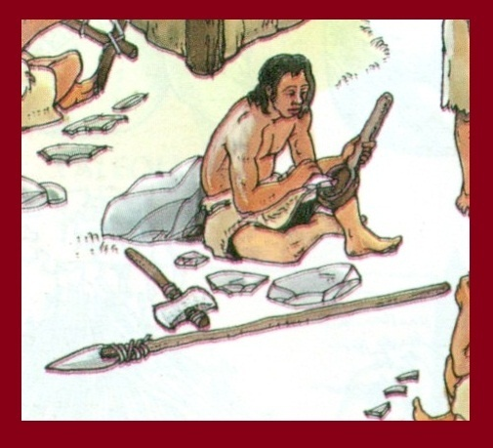
Ipotesi
La lavorazione del legno era un’attività volta da artigiani uomini

Slide 46
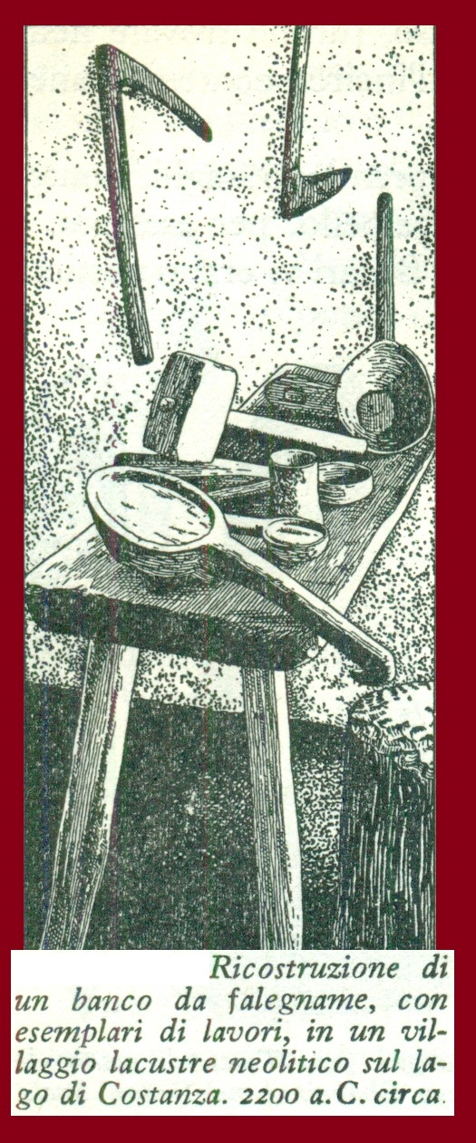
Fonti dirette

Slide 47
Gli insediamenti

Slide 48
Ipotesi
Poiché divennero sedentarie, le comunità di agricoltori costruirono delle vere e proprie case. Esse erano naturalmente molto diverse a seconda delle zone in cui erano costruite, in quanto diversi erano i materiali utilizzabili: legno, pietra, fango seccato. La forma delle case poteva essere circolare, rettangolare o di altro tipo.
Le case mesopotamiche erano di argilla impastata con paglia, mentre la pietra, più rara, poteva essere usata solo per le fondamenta ed il legno per la copertura.
Le case costruite in zone paludose o di acqua poco profonda (laghi, fiumi) poggiavano su pali ed erano interamente in legno. Queste abitazioni, dette palafitte, costituivano una difesa contro gli animali selvatici.
Nelle zone in cui la pietra era abbondante, questo materiale veniva usato per costruire interamente le case.
Di solito, le case non erano isolate ma raggruppate in villaggi le cui caratteristiche cambiavano da una zona all’altra.

Slide 49
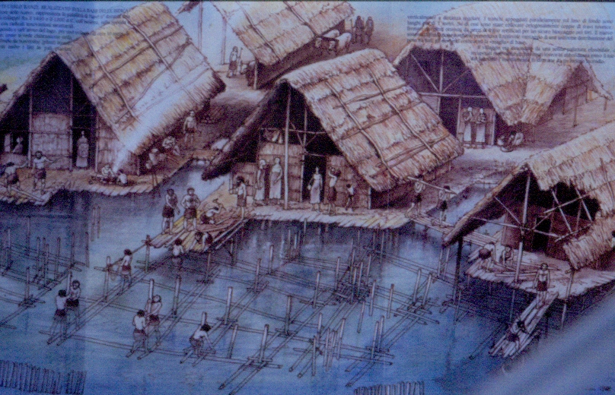
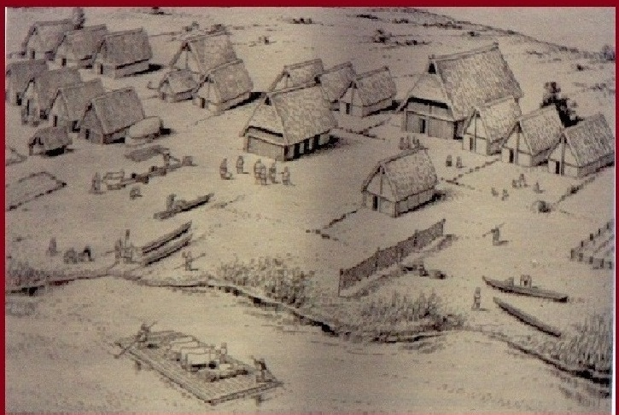
Ipotesi
Ricostruzione di un villaggio palafitticolo
Ricostruzione del villaggio neolitico di Aichbuhl

Slide 50
Le miniere di selce

Slide 51
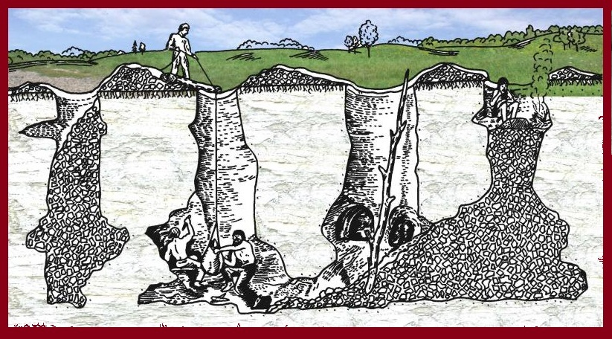
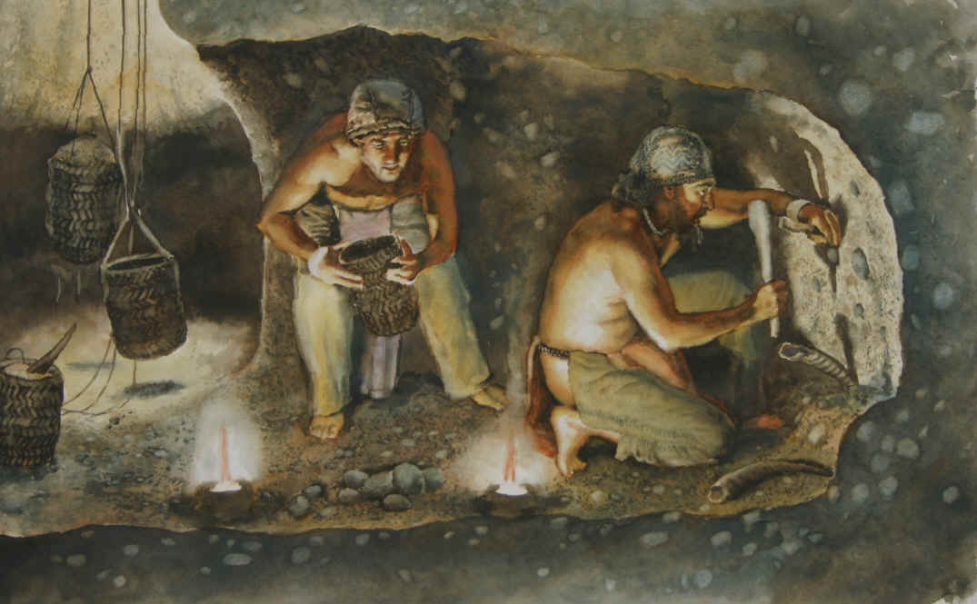
Ipotesi
Alcuni gruppi neolitici scavavano pozzi profondi anche più di 20 metri, costruivano armature di legno, per impedire che la terra franasse, ed aprivano delle gallerie orizzontali sottoterra.
La selce estratta veniva scambiata con prodotti agricoli.

Slide 52
Il commercio

Slide 53
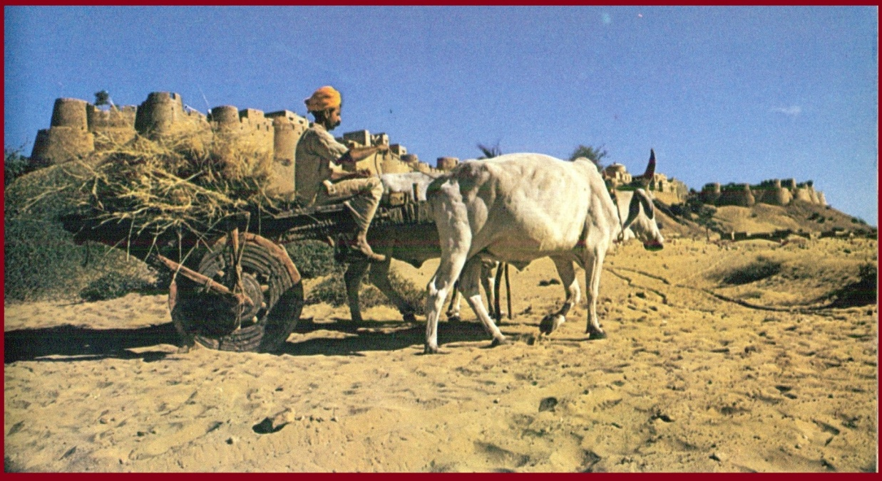
Fonti indirette
Carro agricolo del Rajastan (India)
Popolazione della Nuova Guinea che fa uso di canoe

Slide 54
La società

Slide 55
Ipotesi
Le comunità del neolitico erano divise in clan totemici, formati da gruppi di famiglie che si riconoscevano in un antenato comune. Le famiglie conducevano una vita in larga parte autonoma, ognuna sotto la guida di un capofamiglia o patriarca, che era il genitore maschio più anziano. La famiglia, composta da 20-30 persone, comprendeva il patriarca, la moglie, i figli, le mogli dei figli e i nipoti.
Le decisioni più importanti, riguardanti la comunità, venivano prese dai più anziani del villaggio.

Slide 56
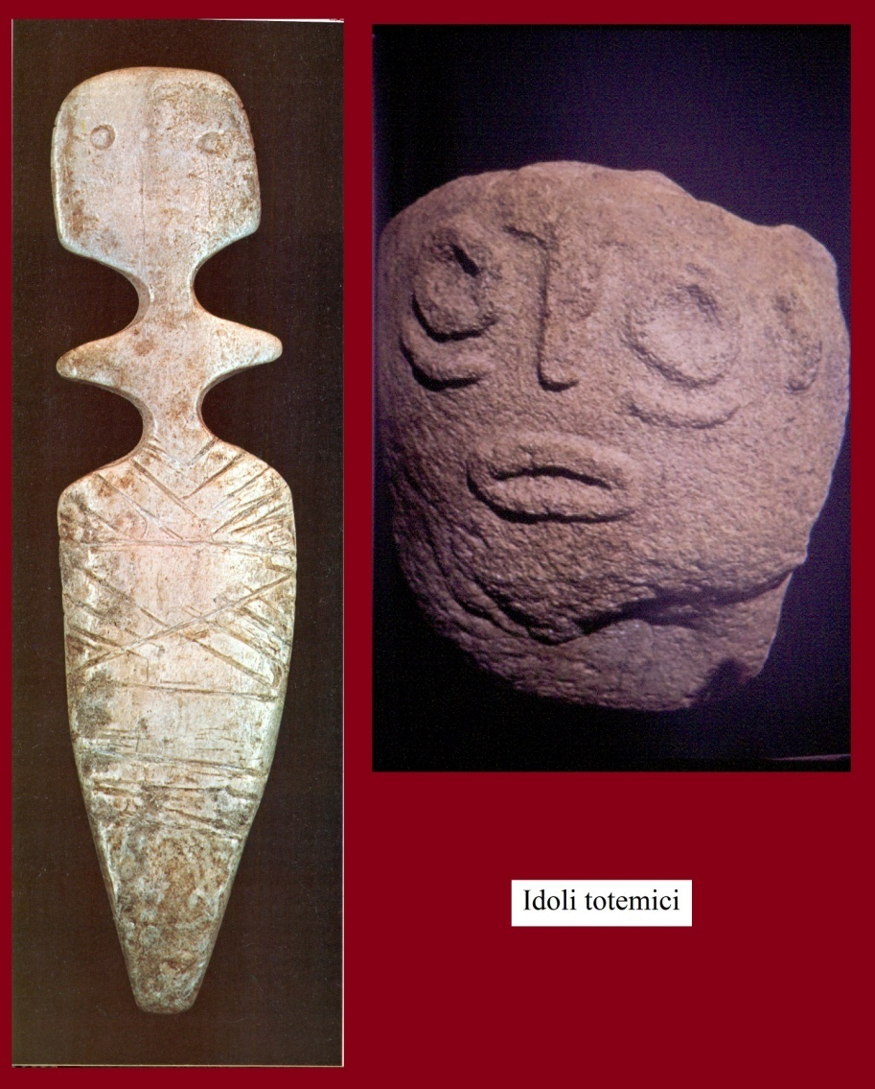
Fonti dirette

Slide 57
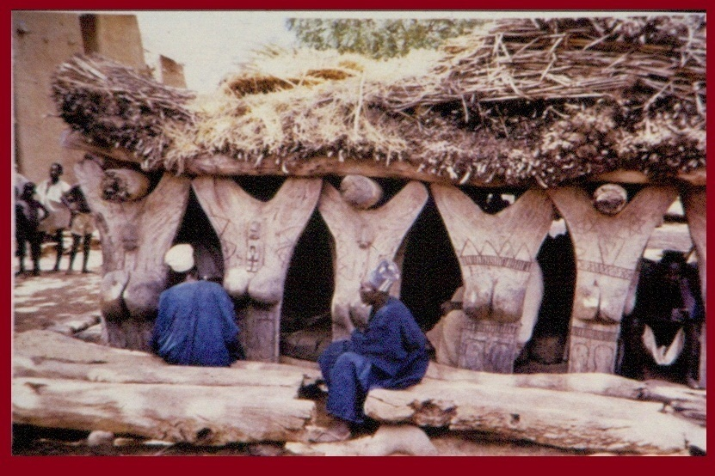
Fonti indirette
Anziani di un villaggio dei Dogon riuniti sotto il “togu na” o “grande riparo”. Il “Consiglio degli anziani” ha il compito di prendere le decisioni che riguardano l’intero villaggio.

Slide 58
La religione

Slide 59
Ipotesi
La nuova civiltà dell’agricoltura sviluppa un particolare senso religioso. La vita dell’uomo dipende, ora, dalle condizioni climatiche e dall’avvicendamento delle stagioni, perciò egli venera i corpi celesti e, in particolare, il Sole.
A questa religione degli astri e del Sole, è collegata la grande diffusione dei monumenti megalitici (menhir, dolmen, cromlech) che, nel terzo millennio a.C., si estende in tutta Europa. Questi giganteschi monumenti avevano, generalmente, funzioni funebri (tombe) o religiose (altari o luoghi di riunione), ma erano anche un punto di orientamento per conoscere la posizione degli astri nel corso del giorno o in determinati periodi dell’anno.

Slide 60
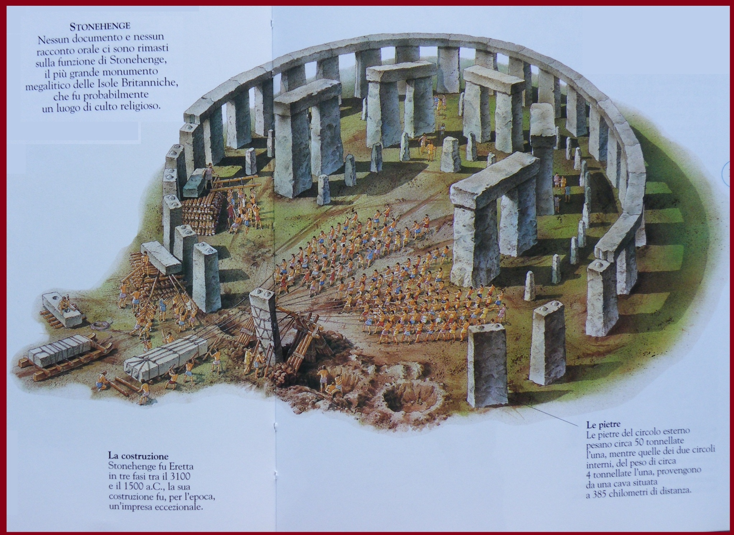

Slide 62
Ipotesi
Accanto alla religione degli astri, si sviluppano anche culti collegati alla procreazione degli animali e alla fertilità della terra. Appaiono, quasi ovunque, il culto del toro e quello della dea-madre.

Slide 63
Il culto dei morti

Slide 64
Ipotesi
Alcune popolazioni del neolitico seppellivano i morti sotto o accanto alla casa, oppure in luoghi speciali chiamati necropoli; altre, invece, usavano cremare i cadaveri e conservarne le ceneri.
Gli uomini del neolitico avevano cura dei morti, probabilmente perché temevano che il defunto, privato della vita, potesse nutrire risentimento verso i sopravvissuti, oppure perché desideravano avere ancora l’aiuto e il conforto che il defunto aveva saputo dare loro mentre era in vita.

Slide 65
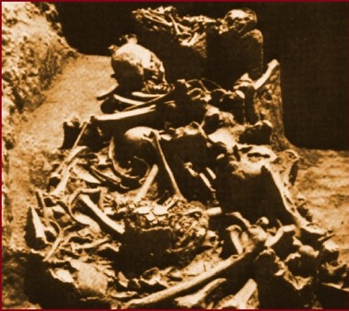
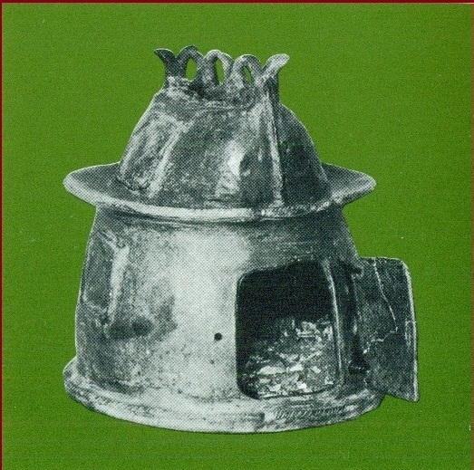
Scheletri trovati sotto il pavimento di una casa di Catal Huyuk
Urna di terracotta contenente le ceneri di un morto (necropoli di Bisenzio, Viterbo)
Fonti dirette

